Slide 1
Равновесие конных скульптур
Выполнила : учащаяся 10а класса
Житникова Ксения

Slide 2
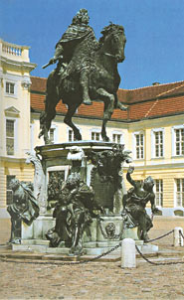
Андреас Шлютер. Конная статуя прусского короля Фридриха Вильгельма I. 1703 – 1708 гг. Бронза. Замок Шарлоттенбург, Берлин

Slide 3
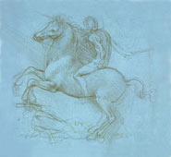
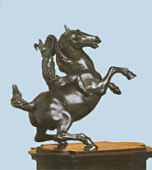
Леонардо да Винчи.
Леонардо да Винчи. Эскиз конного памятника миланскому герцогу Сфорца, разработан в XV в.,
Мастерская Леонардо да Винчи. Всадник на вздыбленном коне. Около 1506 – 1508 гг. Бронза

Slide 4
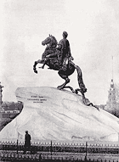
Медный всадник
7 августа 1782 года в Санкт – Петербурге был открыт памятник Петру l работы Фальконе.
По замыслу скульптора Петр восседает на вздыбленном коне.
При таком положении коня памятник имеет всего две точки опоры.

Slide 5
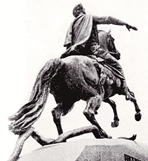
Устойчивость памятника вызывала сомнения Фальконе. Возникло противоречие: опора должна быть, чтобы памятник был устойчивым, и ее не должно быть, чтобы не испортить замысел скульптора.

Slide 6
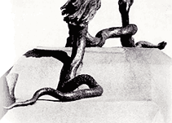
Третья точка опоры
Это противоречие было разрешено : в композицию был введен третий персонаж — змея, обогатившая образ многослойным аллегорическим смыслом. Хвост коня чуть касается туловища змеи. Но через это случайное, легкое касание передается нагрузка на третью точку опоры, в то место, где змея опирается на камень. Но зритель не замечает этого.

Slide 7
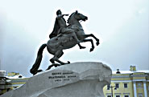
Равновесие обеспечивалось точным расчетом толщины стенок отливки, Толщина передних стенок меньше толщины задних. При этом задняя часть становилась тяжелее, что придавало устойчивость статуе.
Ещё в задние ноги коня – был встроен железный каркас, который служит несущей конструкцией. Хвост не имеет железной основы И не является полноценной точкой опоры

Slide 8
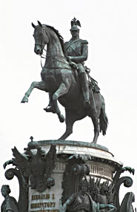
Петр Карлович Клодт. Памятник Николаю I
Этот памятник поражает своим балансированием на двух точках опоры, рассчитан посредством выверенного соотношения масс металла в зависимости от толщины стенок отливки. Сварной каркас, поддерживающий нижнюю часть скульптуры, обеспечивает не столько устойчивость, сколько жесткость конструкции. Облегчение верхней части памятника спасает фигуру от деформации и перемещает центр тяжести вниз, к постаменту.
Петр Карлович Клодт. Конный памятник императору Николаю I. 1859 г. Бронза. Иссакиевская площадь, Санкт-Петербург

Slide 9
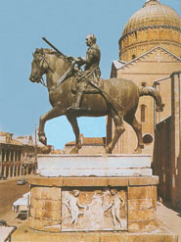
Донателло. Конная статуя кондотьера Гаттамелаты.
Донателло в своем варианте конного военачальника подстраховался, подложив под левое переднее копыто шагающего коня бронзовый шар.
1445 – 1450 гг. Бронза. Пьяцца дель Санто, Падуя

Slide 10
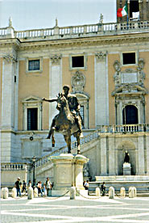
Конная статуя Марка Аврелия.
Конная статуя Марка Аврелия. 170 г. Бронза. Площадь Капитолия, Рим. Была перенесена Микеланжело с площади Латерана в 1538 г.

Slide 11
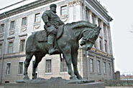
Паоло Трубецкой. Конный памятник императору Александру III.
Что касается этого памятника Александру III, его трудно заподозрить в неустойчивости. Паоло Трубецкой явно был этим вопросом озабочен и поставил мощного тяжеловеса на четыре копыта.
1909 г. Бронза. Двор Мраморного дворца, Санкт-Петербург

